Slide 1
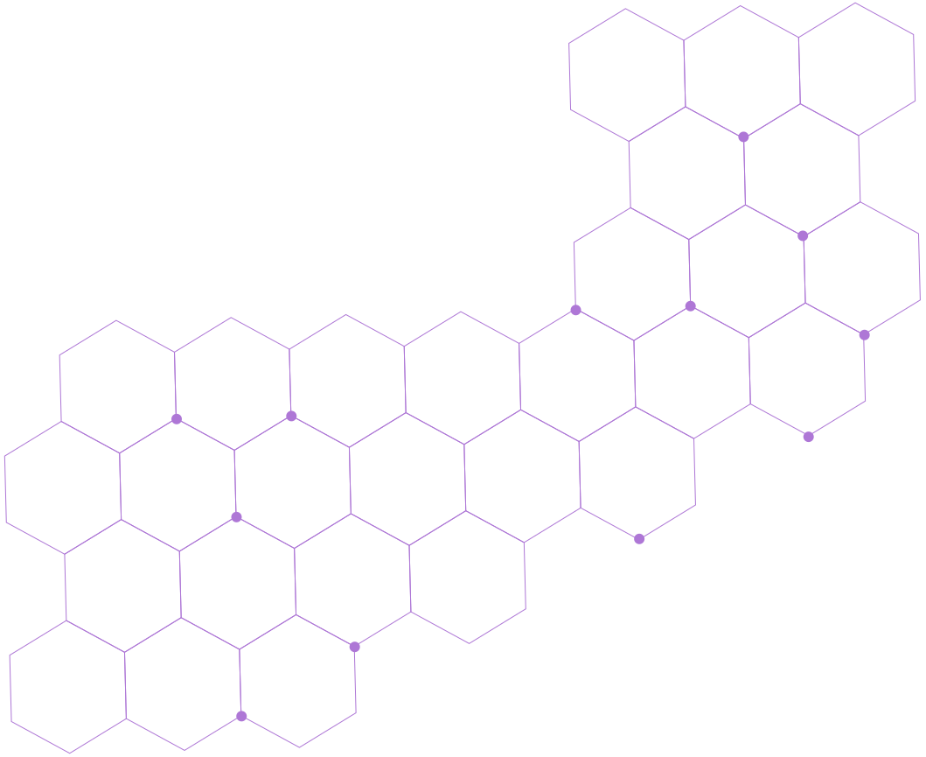
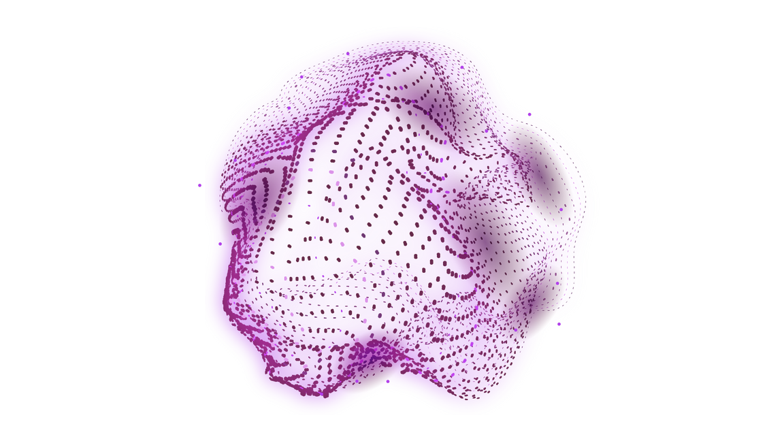
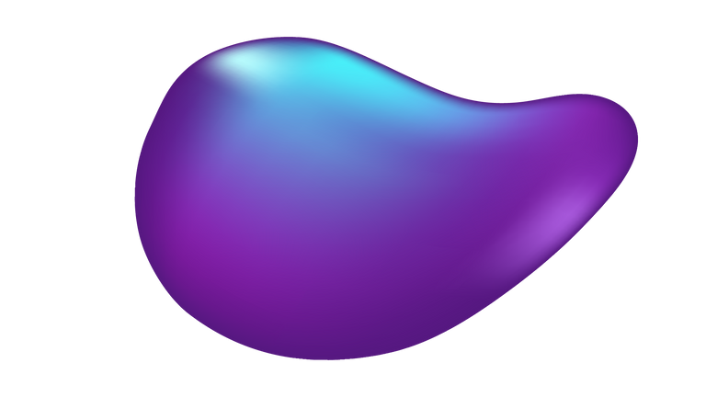
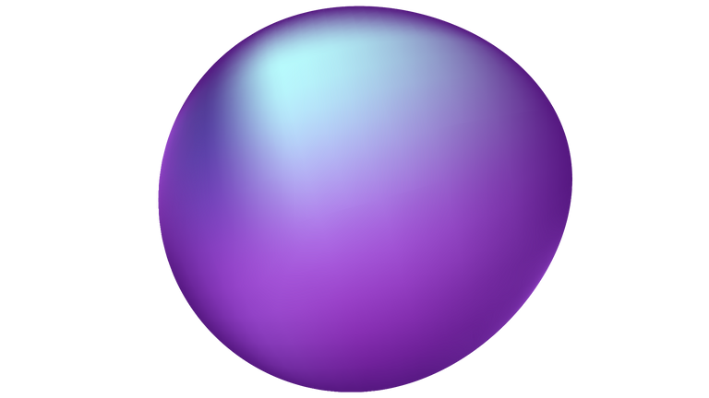
AIR HOCKEY
AI AGENT
Deep Q Learning and Multi-Agent Deep Deterministic Policy Gradient
Danilo Cvijetic SV25/2021
Teodor Vidakovic SV33/2021

Slide 2
Sadrzaj
01
O problemu
02
Arhitektura rješenja
03
Treniranje agenta
04
Rezultati
05
Zaključak

Slide 3
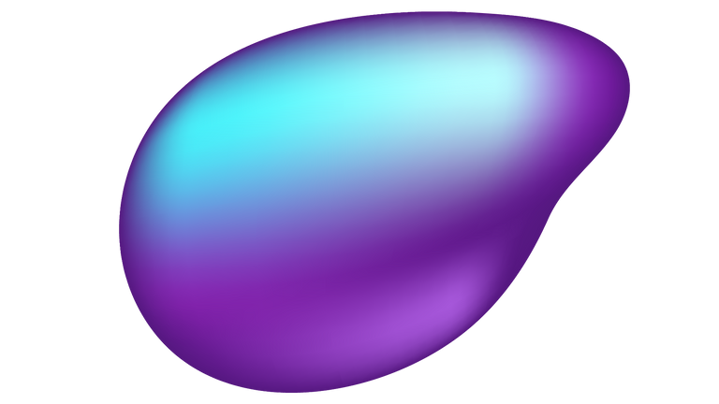
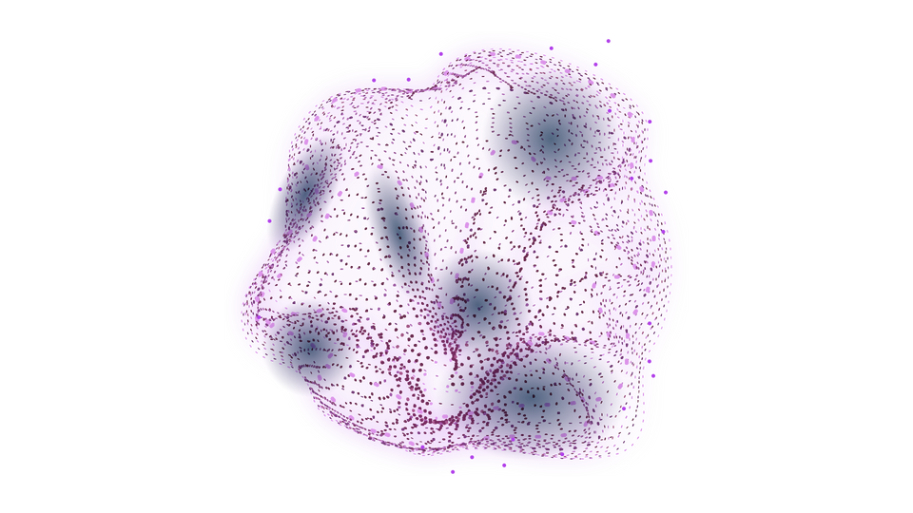
01
O PROBLEMU

Slide 4
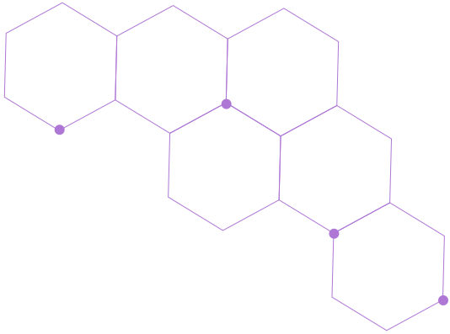
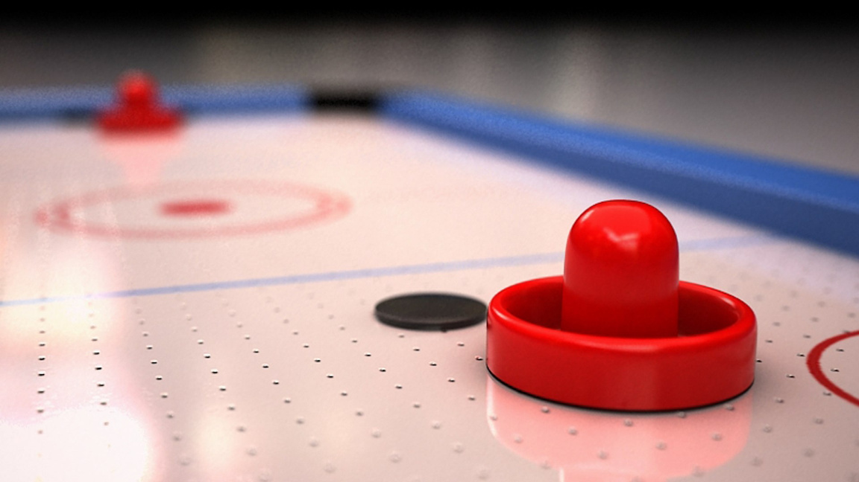
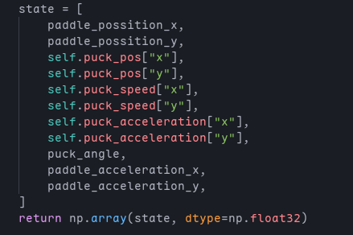
Glavni zadaci
Implementacija igre Air Hockey i omogućavanje interakcije agenta sa igrom
Definisanje prostora stanja i prostora akcija
Definisanje odgovarajućih nagrada i kazni za izvršene akcije
Izbor odgovarajućeg algoritma za obučavanje agenta
Obučavanje agenta i evaluacija

Slide 5
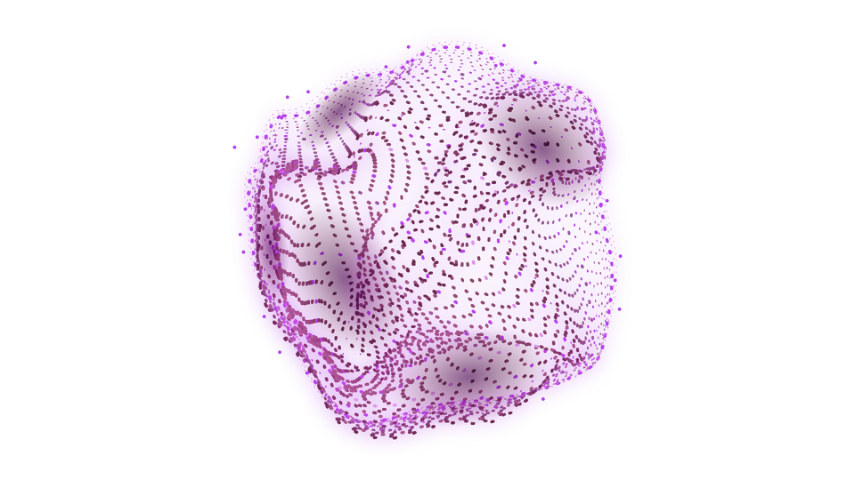
02 ARHITEKTURA RJEŠENJA

Slide 6
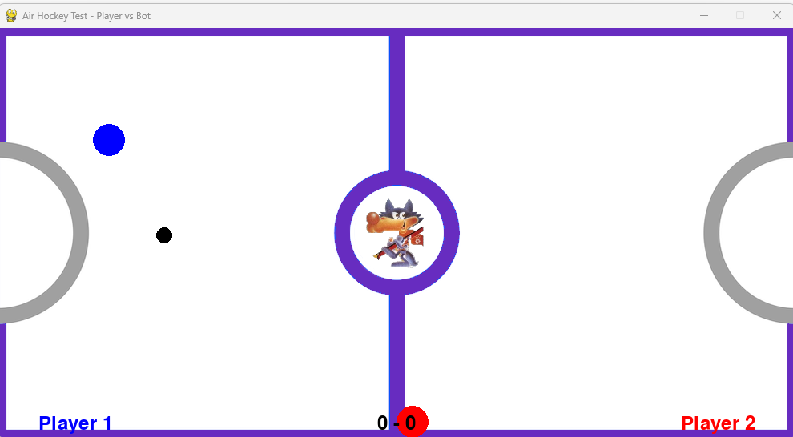
Ključne komponente
Simulacija igre u Pygame-u
Modeli agenata (Actor i Critic mreže)
Algoritam učenja (MADDPG)
Replay Buffer (10000 prethodnih akcija)
Prostor stanja (pozicija, brzina i ubrzanje paka i štapova)
Prostor akcija (mogućnosti kretanja štapova)

Slide 7
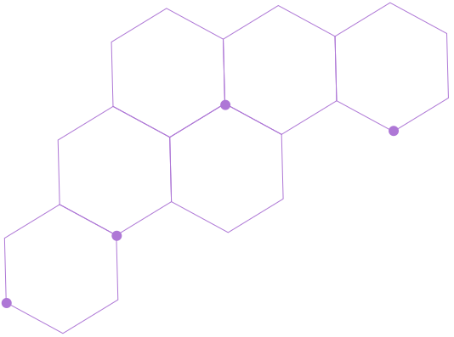


ACTOR-CRITIC Arhitektura
ACTOR
CRITIC
Prima trenutno stanje okruženja
Određuje najbolju akciju koju treba preduzeti
Fokus na odlučivanje i izvršenje akcija
Procjenjuje kvalitet akcija koje agent preduzima
Prima stanje okruženja i akciju.
Vraća ocjenu akcije, koja se koristi za fine-tunning strategije agenta.

Slide 8
03
TRENIRANJE AGENTA

Slide 9
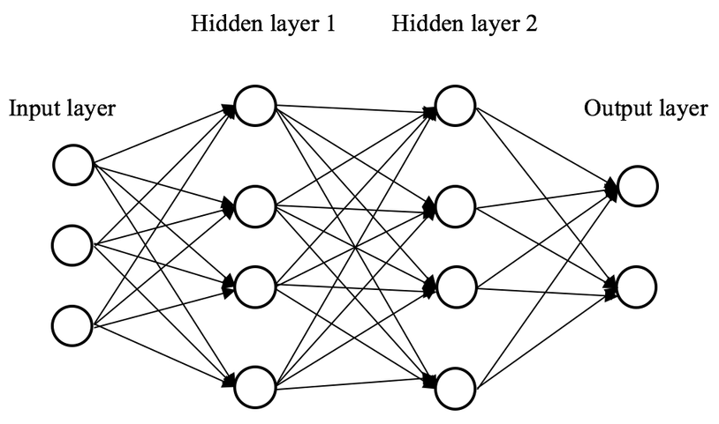
Model neuronske mreže
Actor i Critic mreže su identične sa razlikama samo u izlaznom sloju
Ulazni sloj sa 11 parametara
2 hidden sloja sa 256 neurona
Batch normalization sloj
Izlazni sloj sa tanh aktivacionom funkcijom za Actor mrežu
RELU aktivaciona funkcija između slojeva
ADAM loss optimizers
256
256
11
2
x
y

Slide 10
Proces treninga
Agenti interaguju sa simuliranim okruženjem
Prikupljanje podataka o stanjima, akcijama i nagradama
Actor mreža uči kako da donosi optimalne odluke
Critic mreža uči kako da procjenjuje te odluke i vraća ocjenu akcija
Replay buffer skladišti iskustva agenta zbog stabilizacije učenja
Kontinuirano ažuriranje mreža kako bi se poboljšale performanse agenta
Evaluacija performansi
Redovno mjerenje uspješnosti agenta tokom treninga.
Analiza učinka i prilagođavanje hiperparametara po potrebi.

Slide 11
04
REZULTATI

Slide 12
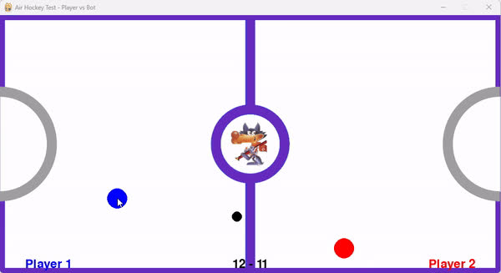
Kraj treninga
Treniranje MADDPG mreže trajalo je veoma dugo i nagrade su stalno korigovane kako bi se agent što bolje prilagodio okruženju i izbjegao overfitting.
Posle 5000 epizoda igre, agent je počeo da razvija tehnike i pokušavao je da postigne gol
Nakon 10000 epizoda i oko 30 sati treniranja dobili smo agenta koji moze da odigra dužu partiju protiv svog AI saigrača i čak pobijedi i ljudskog protivnika

Slide 13
05
ZAKLJUČAK

Slide 14
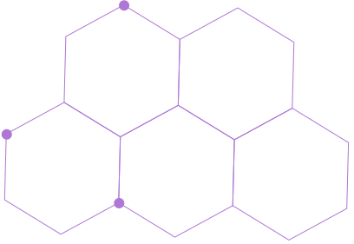
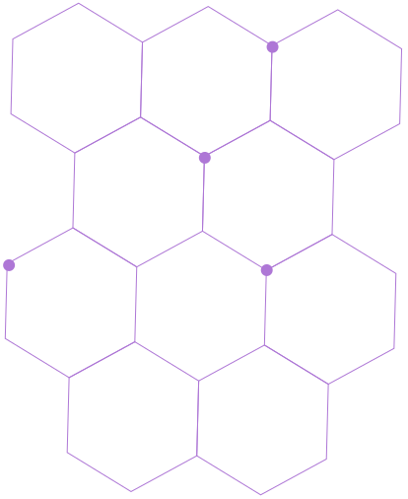
Inicijalna očekivanja i zahtjevi su na kraju ispunjeni, te je agent sposoban da pobijedi prosječnog ljudskog igrača u igri od 10 partija.
Postoji dosta prostora za napredak i bolje performanse se mogu postići kreiranjem nagrada koje podstiću odredjenu strategiju (ofanzivna, defanzivna).
Zbog nedostatka procesorske moći trening je završen na 10000 epoha. Međutim, smatramo da bi daljim treniranjem agent mogao da postigne još bolje rezultate.
Bitan zaključak koji smo izveli je taj da obična DQN mreža sa diskretnim prostorom akcija ne može da se izbori sa dinamičkim okruženjem pa smo zbog toga morali da iskoristimo MADDPG mrežu.

Slide 15

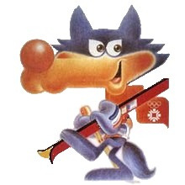
Hvala na pažnji!

